Slide 1
СБОР МИКРОКЛИМАТИЧЕСКИХ ПАРАМЕТРОВ В УЧЕБНЫХ АУДИТОРИЯХ
Руководитель проекта:
Старший преподаватель каф. КИБЭВС, ТУСУР
Пехов О.В.
Исполнители проекта:
Студент гр. 739-1 Лобанов А.А.
Студент гр. 739-1 Цыриторов Ц.Б.
Студент гр. 739-1 Семенов Э.С.
ВУЗ: ТУСУР
29.06.2022

Slide 2
Введение
Идея проекта заключается в создании системы по сбору микроклиматических параметрах в учебных аудиториях ВУЗа.
Задачи проекта:
Выбор контролируемых параметров (влажность, температура, давление).
Разработка конечного устройства (разработка конструкции, его программирование, решение вопросов питания).
Настройка сетевого шлюза LoRa, развертывание сети устройств.
Настройка сетевого сервера и сервера приложений сети LoRa.
Написание клиентского приложения.

Slide 3
Введение
Аудитория проекта: ВУЗ.
Актуальность проекта: в настоящее время в ТУСУРе не проводится контроль микроклиматических параметров в учебных аудиториях. Существуют нормы СанПиН 2.4.2.2821-10 «Санитарно-эпидемиологические требования к условиям и организации обучения в общеобразовательных учреждениях», согласно которым, например, температура должна составлять от +18°C до +24°C и отклонение от этих значений будет препятствием для проведения занятий. Данный проект позволит отслеживать параметры в аудиториях ВУЗа, соответственно, соблюдение данных требований станет намного проще.

Slide 4
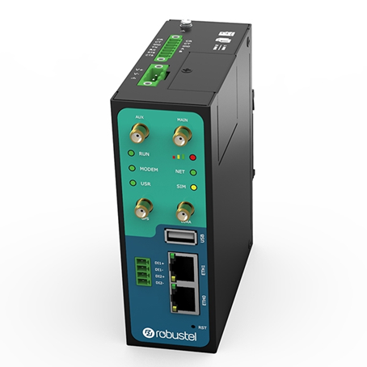
Существующие аналоги
Базовая станция R3000-LG4LA, Robustel – 197100 руб.
R3000 LG - базовая станция LoRaWAN, предназначена для обеспечения связи между различными узлами сети LoRa, поддерживает проводное соединение по ETHERNET, и беспроводное 4G/3G/2G.
LoRa: 433-434 МГц и 863-870 МГц
Мощность передачи: +24.5 дБм
Дальность связи: до 15 км
Поддержка всех классов протокола LoRaWAN
IP30, металлический

Slide 5
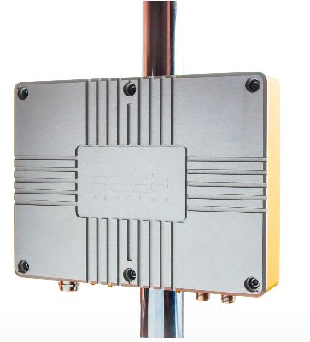
Существующие аналоги
Базовая станция Вега БС-3 - 101000 руб.
Базовая станция Вега БС-3 предназначена для развёртывания сети LoRaWAN® на частотах диапазона 863-870 МГц.
В отличие от используемой: наличие LTE-модуля и дополнительных ГНСС-модулей
Частотный диапазон: 863-870 МГц
Степень защиты корпуса: IP67
Дальность связи: до 5 или 15 км

Slide 6
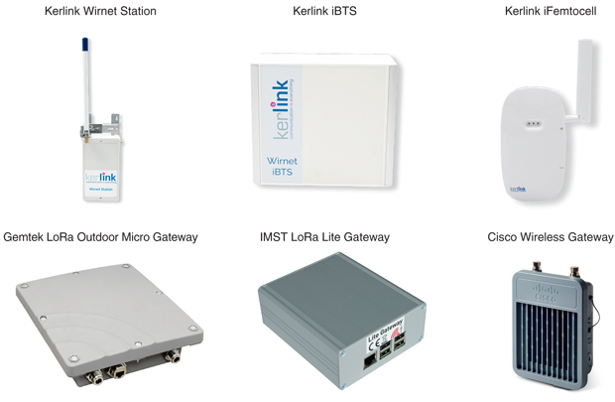
Существующие аналоги
Другие базовые станции – от 110000 руб. до 250000 руб. с аналогичными хар-ми

Slide 7
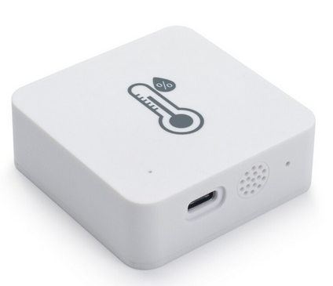
Существующие аналоги
Датчик температуры и влажности Dragino LHT52 (Китай) – 4500 руб.
Отправка данных по LoRaWAN (класс А);
Отсутствие дисплея;
Данные можно получить на сервере через LoRaWAN Downlink;
Наличие батареи (2*ААА). Работа до нескольких лет;
Встроен USB Type-C, по которому можно подключать внешние датчики;
Крепится на стену.

Slide 8
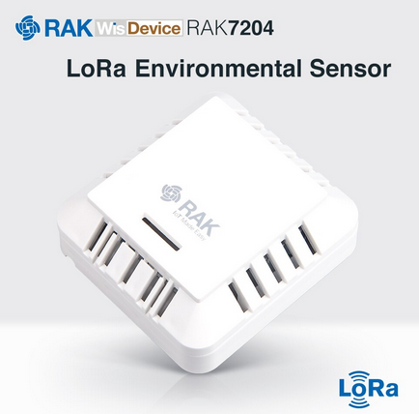
Существующие аналоги
Датчик температуры и влажности LoRa RAK7204 – 6500 руб.
Отправка данных по LoRaWAN;
Отсутствие дисплея;
Данные можно получить на сервере через LoRaWAN Downlink;
Наличие аккумулятора (3500 мАч). Работа до 3 лет от одного заряда;
Заряжается через Type-C.

Slide 9
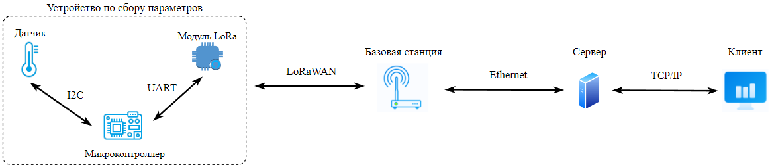
Архитектура проекта

Slide 10
Используемые инструменты и технологии
Для написания программы взаимодействующей с сервером Вега использовался язык программирования Python с подключенной библиотекой “websocket”. Программный код был написан с помощью IDE Visual Studio Code.
Для создания прошивки микроконтроллера Nucleo F103RB использовался язык программирования C++ с подключенными библиотеками “mbed” и “BME280”. Программный код был написан в программной платформе для разработки IoT-устройств Mbed Studio.
В устройстве по сбору параметров используются следующие технологии: шина I2C для соединения микроконтроллера и сенсора и протокол UART для связи микроконтроллера с модулем LoRa. Само устройство для связи с базовой станцией использует протокол LoRaWan. Базовая станция в свою очередь подключается к серверу по Ethernet. А клиент взаимодействует с сервером по протоколу TCP/IP.

Slide 11
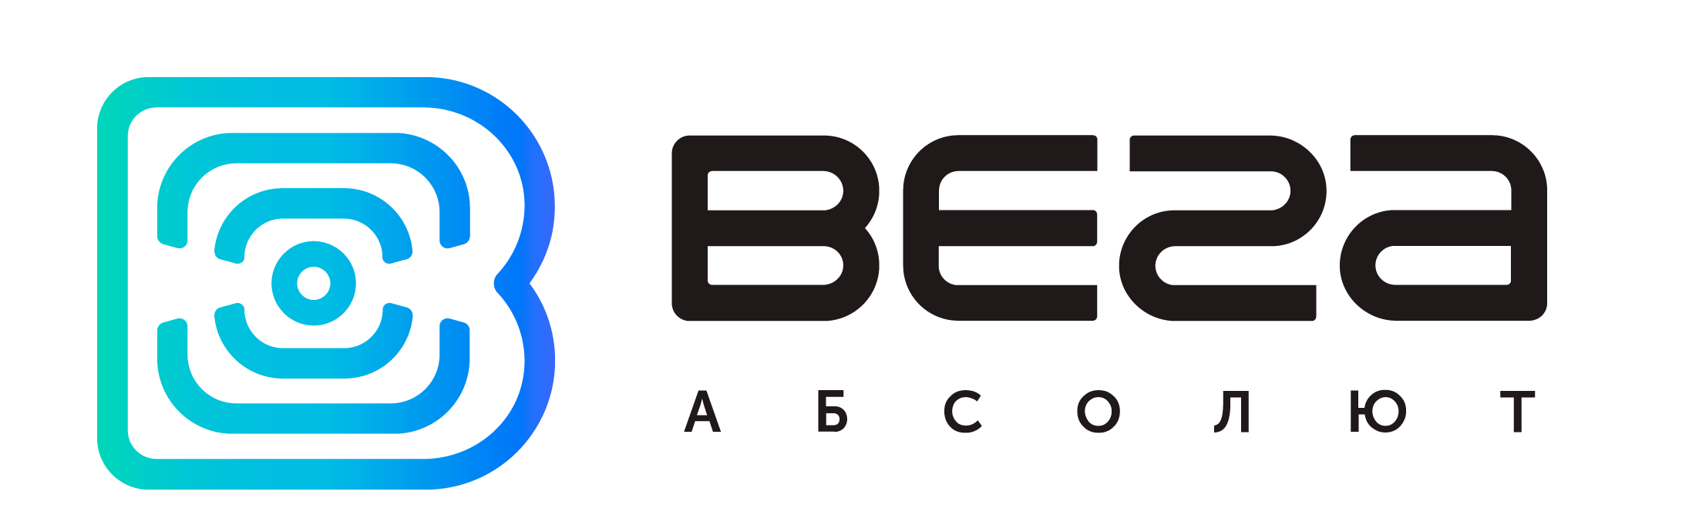
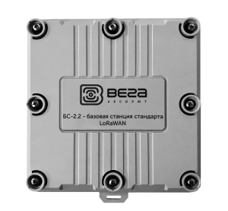
Базовая станция Вега БС-2.2
Базовая станция Вега БС-2.2 предназначена для развёртывания сети LoRaWAN на частотах диапазона 863-870 МГц. Питание базовой станции и сообщение с сервером осуществляется через канал Ethernet, кроме того, в БС-2.2 используется 3G модем. Другой особенностью базовой станции Вега БС-2.2 является наличие GPS/ГЛОНАСС модуля. Базовая станция имеет предустановленное встроенное ПО на основе операционной системы Linux.
Для настройки базовой станции через веб-интерфейс необходимо узнать с помощью консольной программы PuTTy IP-адрес, который присвоен ей.
Перед запуском сервера необходимо настроить файл конфигурации.

Slide 12
API-документация Вега
По причине того, что в веб-приложении от компании ВЕГА IoT Vega Pulse нет возможности подключать и отслеживать оконечные устройства от других производителей было принято решение создать свое веб-приложение для администрирования оконечных устройств, для этого была изучена API документация сервера ВЕГА и выбраны те функции, которые нужно реализовать в рамках проекта, к ним относятся:
Авторизация пользователя
Получение информации о сервере
Получение списка подключенных оконечных устройств
Получение списка зарегистрированных пользователей
Возврат сохраненных данных с устройства

Slide 13
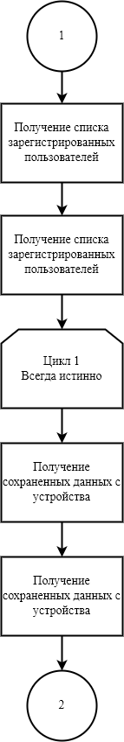
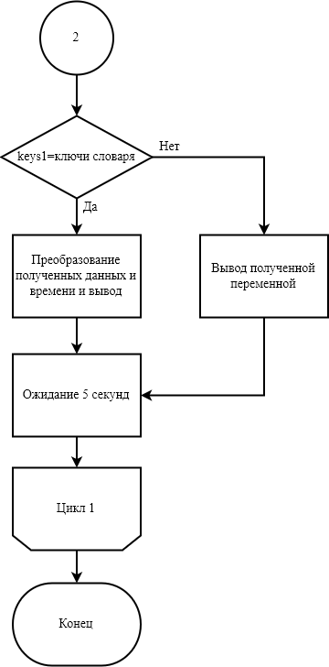
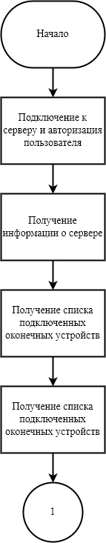
Алгоритм работы программы, взаимодействующей с сервером

Slide 14
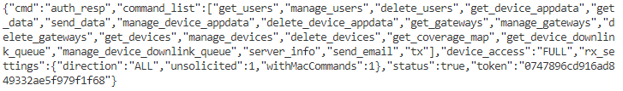
Программа, взаимодействующая с сервером
Была написана программа, которая реализует все ранее упомянутые функции:
1) Авторизация пользователя
В консоль в случае успешной авторизации выводятся те функции, которые доступны для данного пользователя.

Slide 15

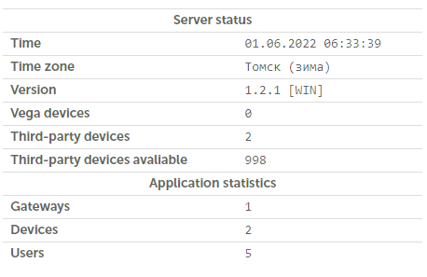
Программа, взаимодействующая с сервером
2) Получение информации о сервере

Slide 16
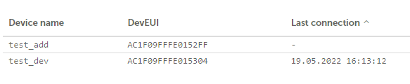
Программа, взаимодействующая с сервером
3) Получение списка подключенных оконечных устройств

Slide 17
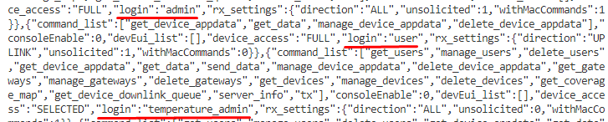
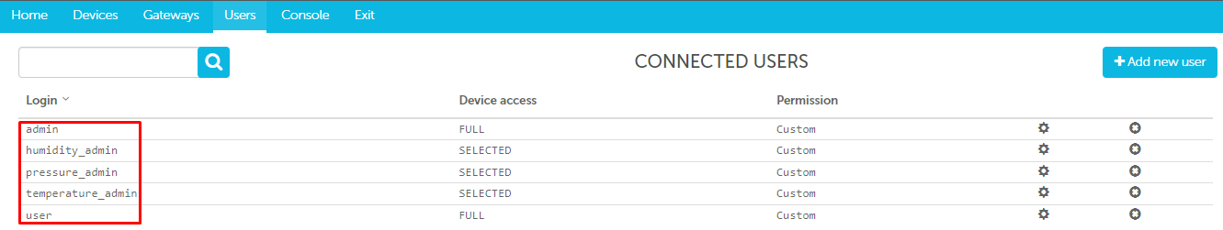
Программа, взаимодействующая с сервером
4) Получение списка зарегистрированных пользователей

Slide 18
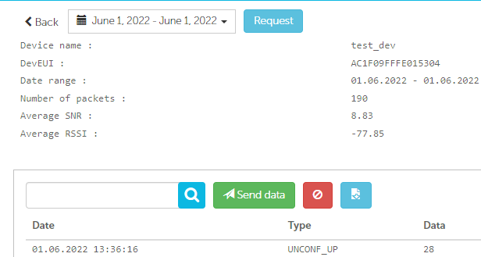
Программа, взаимодействующая с сервером
5) Возврат сохраненных данных с устройства

Slide 19
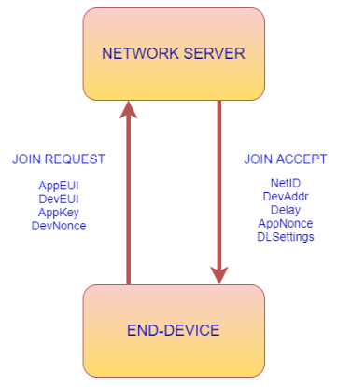
Активация и настройка конечного устройства
Чтобы присоединиться к сети LoRaWAN, оконечное устройство должно пройти процедуру активации.
В устройстве должны быть заранее записанные ключ и идентификаторы:
Application Identifier (AppEUI) – идентификатор приложения.
End-device identifier (DevEUI) – уникальный идентификатор устройства.
Application Key (AppKey) – корневой ключ.
Варианты активации устройств:
OTAA, Over-The-Air Activation;
ABP, Activation by Personalization.
Класса конечных устройств LoRaWAN: A, B и C
Класс А является базовым и должен поддерживаться всеми устройствами.

Slide 20
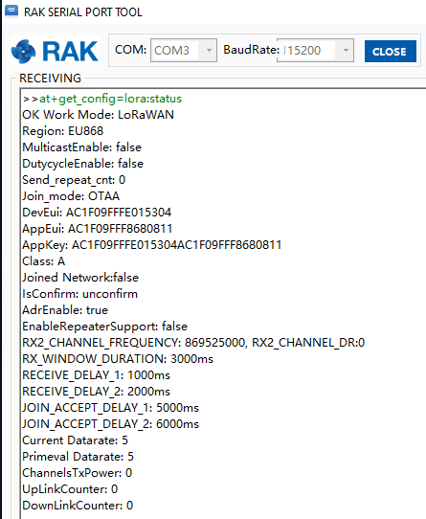
Активация и настройка конечного устройства
Конечное устройство имеет следующие выбранные настройки:
Регион - EU868;
Класс – А;
Метод активации - OTAA (Over-The-Air Activation);
Коэффициент распределения - SF7 / 125 КГц.

Slide 21
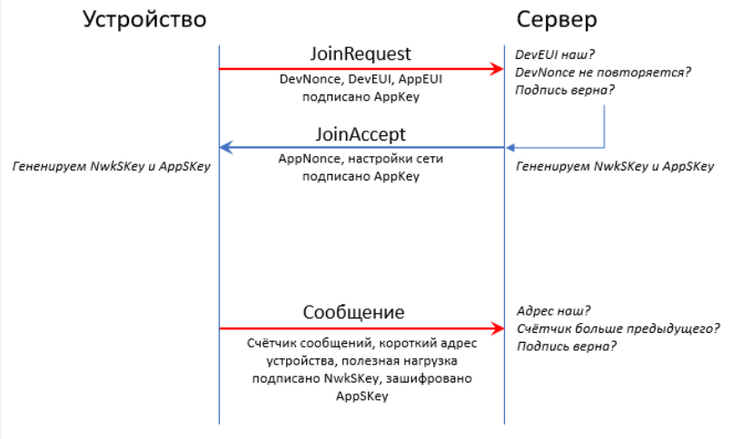
Безопасность протокола LoRaWAN
Уровень 1. AES-шифрование на уровне приложения с сессионного ключа AppSKey. Этот ключ недоступен оператору сети.
Уровень 2. AES-шифрование и проверка целостности сообщений на сетевом уровне с помощью NwkSKey. Этот ключ недоступен клиенту.
Уровень 3. Стандартные методы аутентификации и шифрования интернет-протокола (IPsec, TLS и т.п.) при передаче данных по транспортной сети между узлами сети.
LoRaWAN использует ряд ключей безопасности: NwkSKey, AppSKey и AppKey. Все ключи имеют длину 128 бит.

Slide 22
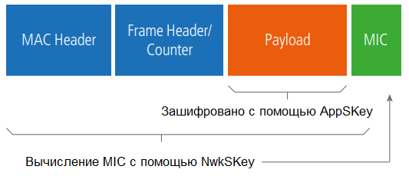
Безопасность протокола LoRaWAN
Полезная нагрузка каждого пакета зашифровано с помощью алгоритма AES-128 с ключом AppSKey.
Целостность пакетов обеспечивается подписью AES-CMAC с ключом NwkSKey.
Генерация сессионных ключей:
NwkSKey = aes128_encrypt(AppKey, 0x01 | AppNonce | NetID | DevNonce)
AppSKey = aes128_encrypt(AppKey, 0x02 | AppNonce | NetID | DevNonce)

Slide 23
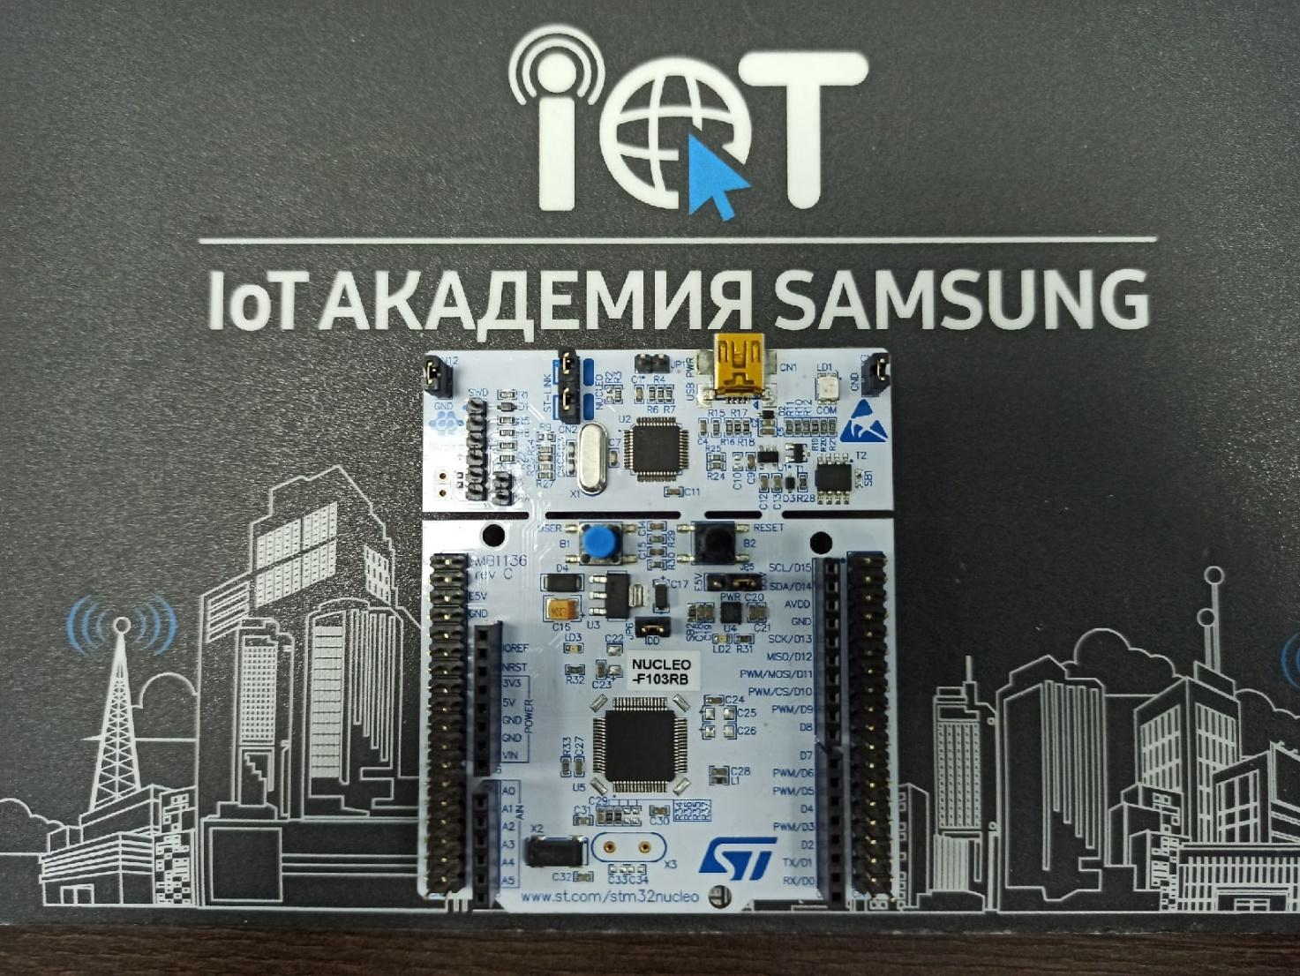
Описание устройства
Для данного проекта использовался модуль микроконтроллера STM32F103RB. Программирование происходило на языке C++ в среде Mbed Studio
Положительные стороны выбора данного микроконтроллера, следующие:
Есть встроенный USB-UART (интерфейс для коммуникации платы и компьютера через консольный ввод/вывод).
Легко доступна в продаже (как в плане цены, так и количества в продаже).
Очень удобно перепрошивать: определяется как флэшка, поэтому на нее достаточно просто "бросить" файл, и это работает и в Linux, и в Windows.
Совместима с Mbed без дополнительных настроек, изначально.

Slide 24
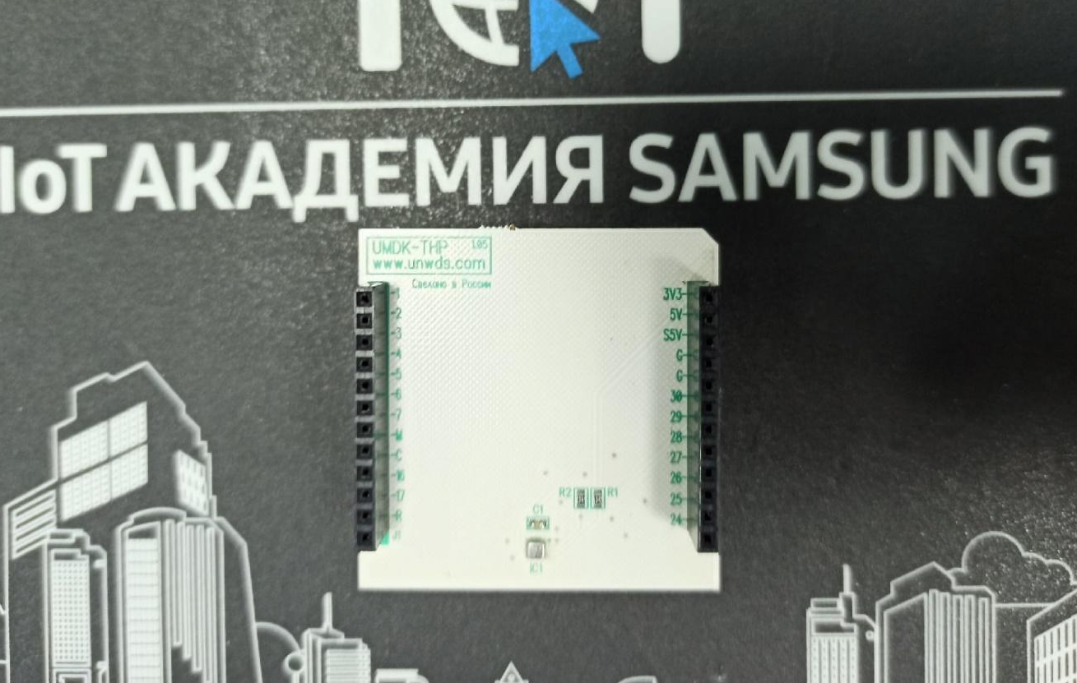
Описание устройства
В качестве датчика был выбран UMDK-THP на базе сенсора BME280. Также была возможность использовать BMP280, но он позволяет измерять только температуру и влажность в отличие от первого, который к остальному может снимать значения давления.

Slide 25
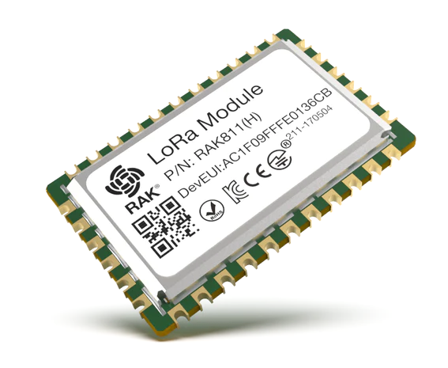
Описание устройства
В качестве приемо-передатчика был взят модуль LoRa RAK811. В наличии был также модуль Unwired Range (UNWR) более старого образца с немного более худшими характеристиками. По этой причине был использован RAK811, который обладает следующими параметрами:
Поддержка многих стандартов, в том числе интересующий EU868
Дальность связи до 2 (городская среда) или до 15 км (открытый участок)

Slide 26
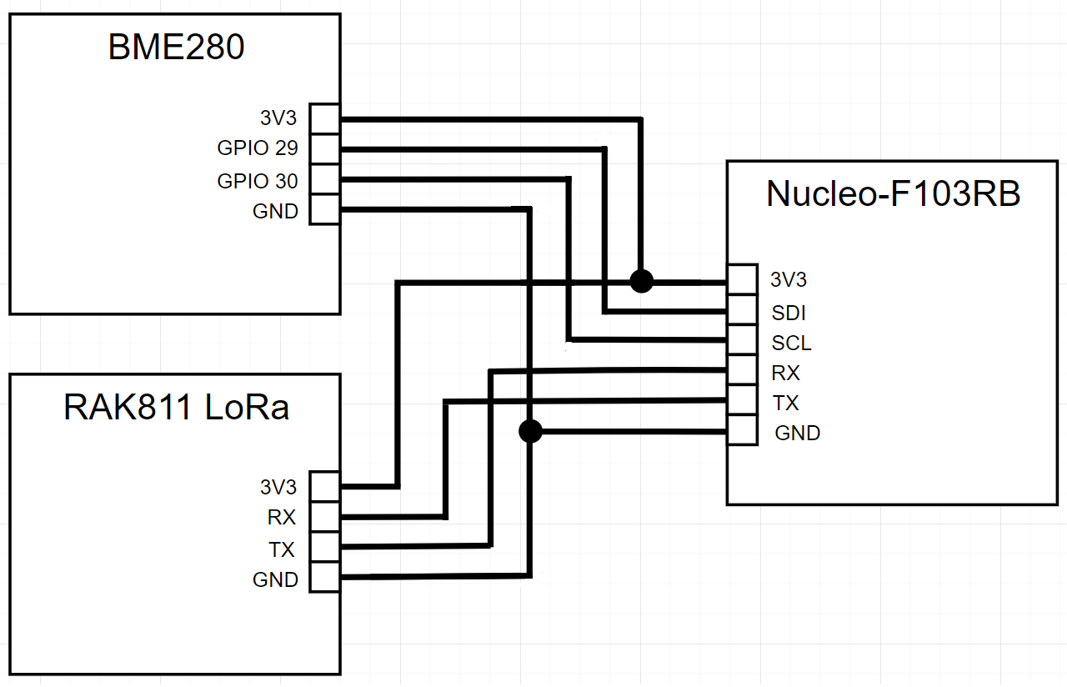
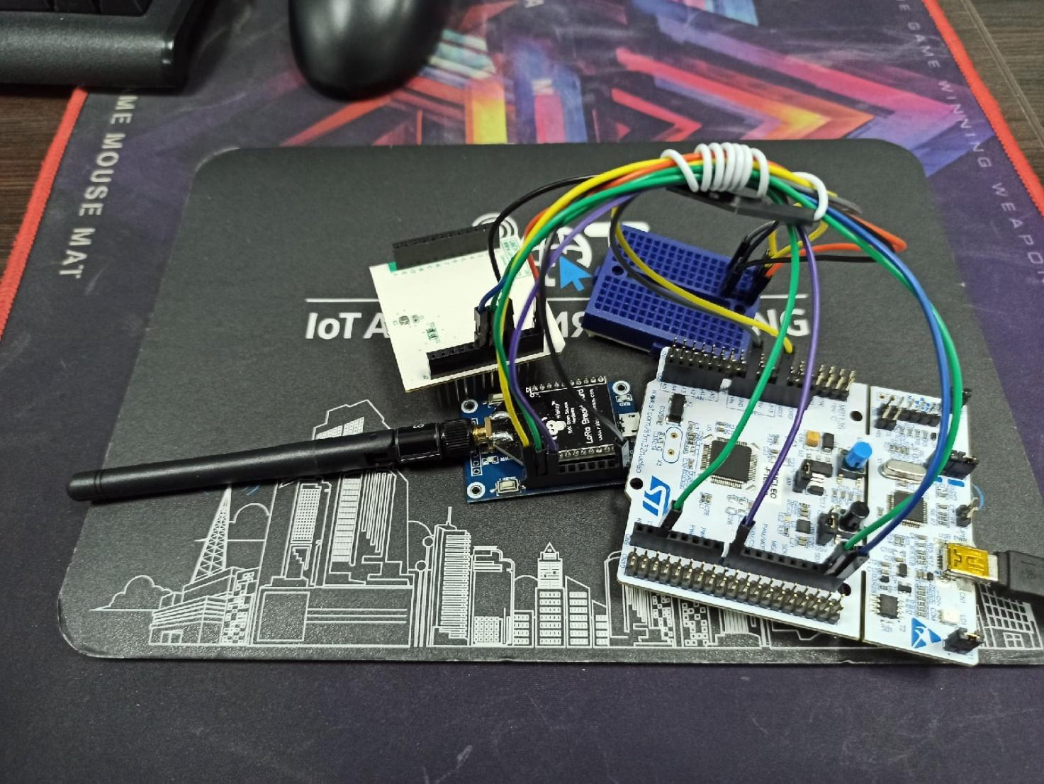
Устройство-прототип по сбору микроклиматических параметров

Slide 27
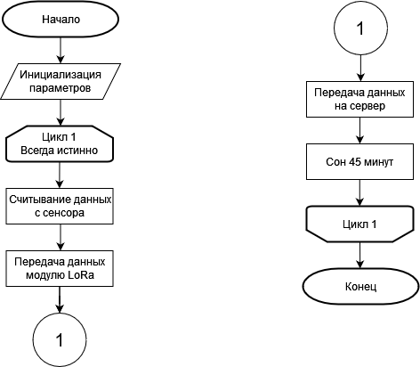
Алгоритм работы устройства

Slide 28
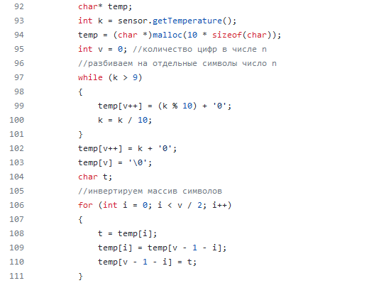
Подготовка данных к отправке
В созданной прошивке происходит преобразование полученного значения температуры (аналогично для давления и влажности) из целочисленного типа в символьный вид, готовый для передачи по сети.

Slide 29
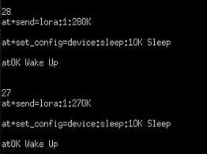
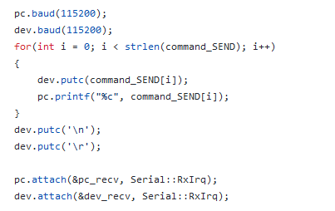
Отправка данных
Отправка данных реализована через AT-команды (at+send=lora:1:xxx), посылаемые микроконтроллером конечному устройству. Микроклиматические парметры группируются и помещаются в поле данных сообщения. Передача идет по протоколу LoRaWAN.

Slide 30
Режим сна и оптимизация энергопотребления
Был решен важный вопрос, касающийся пониженного энергопотребления устройств.
Сон радио-модуля
Ввод в режим сна RAK811 был реализован через отправку соответствующей AT-команды at+set_config=device:sleep:1. Потребление модуля снижается до 7-14 мкА (5.5 мА в режиме приёма и 30 мА в режиме передачи сигнала).
Сон микроконтроллера
Задача решилась вызовом одной встроенной в библиотеку mbed.os функции - ThisThread::sleep_for(). После ввода в режим потребление снижается до 1.5-2 мА, в обычном режиме – 6-7 мА.

Slide 31
Стоимость устройства
Базовая станция Вега БС 2.2 в комплекте с 2-мя Ethernet-кабелями – 41000 руб.
Конечное устройство RAK811 – 2000 руб.
STM32 Nucleo-F103RB(T6) – 4600 руб.
BME280 – 360 руб.
Xbee-переходник – 150 руб
ИТОГО: 48110 руб.

Slide 32
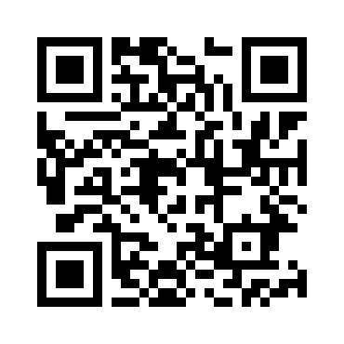
СПАСИБО ЗА ВНИМАНИЕ

